Slide 1

RENDICIÓN DE CUENTAS 2025

Slide 2

INFORME FINANCIERO
AL 31 DE DICIEMBRE DEL 2025
2025
RENDICIÓN DE CUENTAS

Slide 3

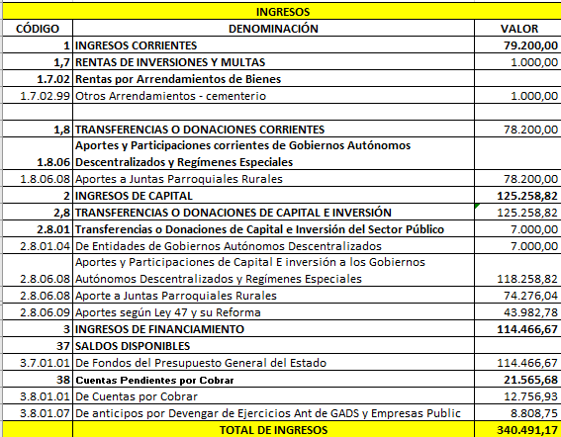


Slide 4
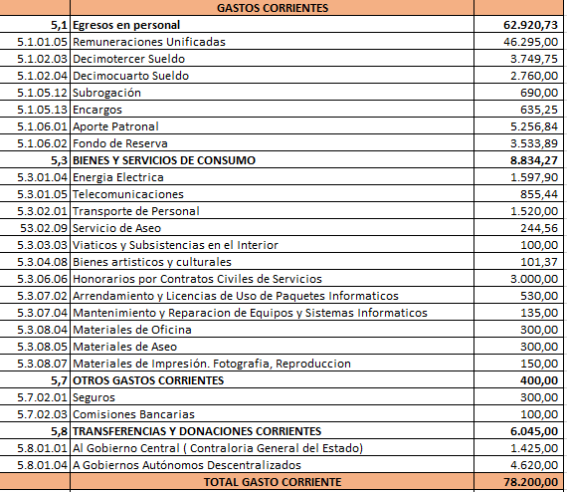

Slide 5
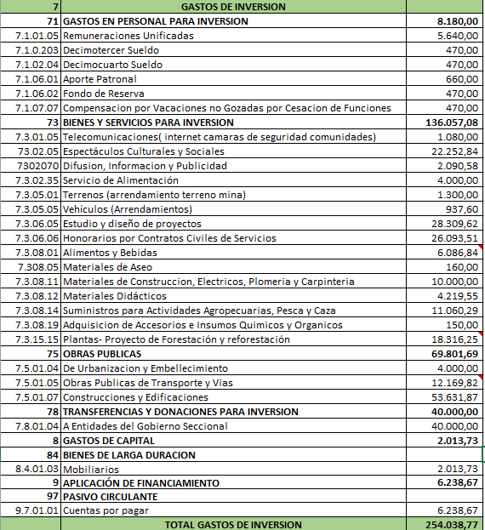

2025

Slide 6

Rendición de Cuentas Enero –Diciembre 2025
COMISIÓN
GRUPOS DE ATENCIÓN
PRIORITARIA, DEPORTES Y SOCIALES
“Trabajamos con vocación, compromiso y profundo respeto por nuestra gente.”
2025
RENDICIÓN DE CUENTAS

Slide 7
Rendición de Cuentas Enero –Diciembre 2025
NUMERO DE SESIONES | MODALIDAD
ORDINARIAS | 7
EXTRAORDINARIAS | 5
Se participa con voz y voto
ACTIVIDAD O DELEGACIÓN
Administradora del convenio Comunidades por la Vida.
Administradora del proceso “Adquisición de abonos dentro del proyecto para impulsar el desarrollo económico red productiva de la parroquia San Gerardo, cantón girón, provincia del Azuay.
Administradora del proyecto “Impulso al sistema productivo del Cuy para la provisión de alimentos saludables y el abastecimiento de los mercados locales y regionales en el marco de la Economía Social y Solidaria de la parroquia San Gerardo” (Convenio con AgroAzuay)
2025
RENDICIÓN DE CUENTAS

Slide 8

Rendición de Cuentas Enero –Diciembre 2025
FECHA | ACTIVIDAD/PROYECTO
07 DE ENERO | Aprobación del Proyecto rescate de las cultura costumbres y tradiciones, por los XXXV de parroquialización. Presentación y aprobación del proyecto comunitario para fortalecer vínculos entre generaciones y grupos vulnerables. "Tejiendo Redes de Vida 2025"
18 DE FEBRERO | Presentación del proyecto Carnaval de Mil Colores.
19 DE MAYO | Cambio de comisiones.
2025
RENDICIÓN DE CUENTAS

Slide 9
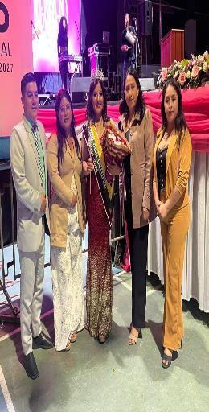
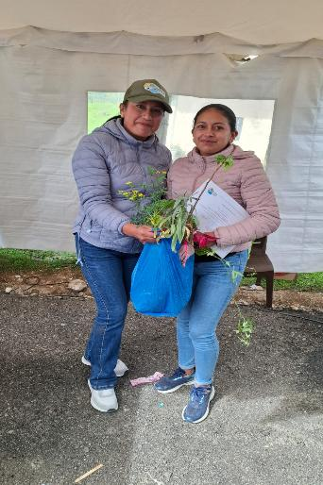
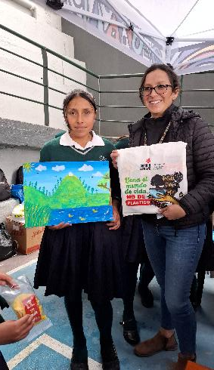
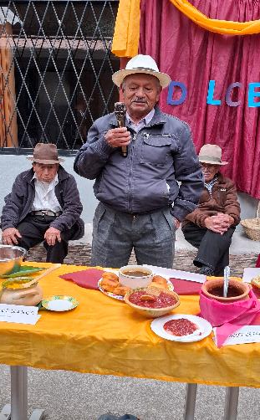
Rendición de Cuentas Enero –Diciembre 2025
Festividades de Parroquialización (Comisión temporal)
2025
RENDICIÓN DE CUENTAS

Slide 10
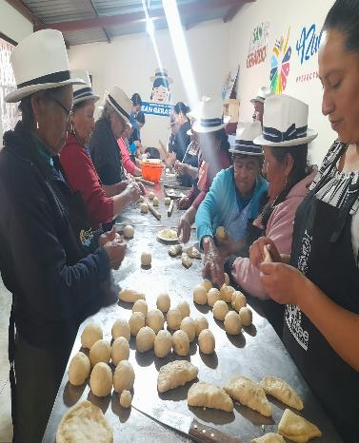
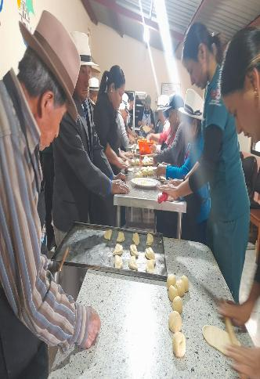
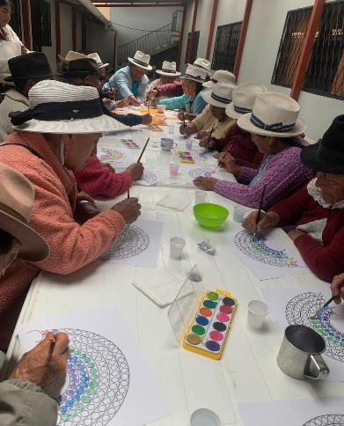
Rendición de Cuentas Enero –Diciembre 2025
Atención del Adulto Mayor
Participan 28 adultos mayores.
2025
RENDICIÓN DE CUENTAS

Slide 11
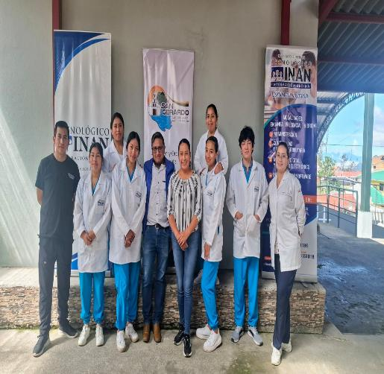
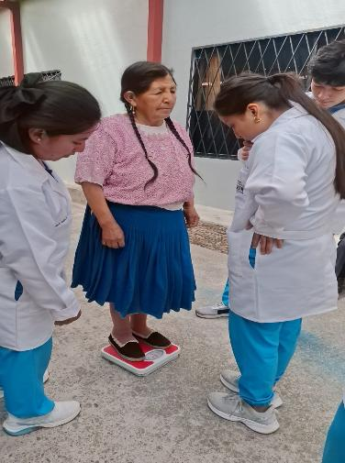
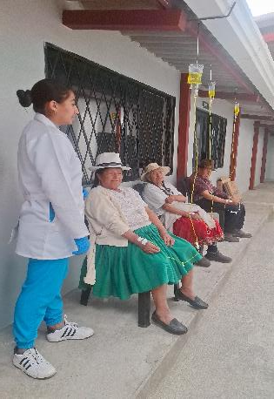
Rendición de Cuentas Enero –Diciembre 2025
Convenio con el Instituto INAN.
2025
RENDICIÓN DE CUENTAS

Slide 12
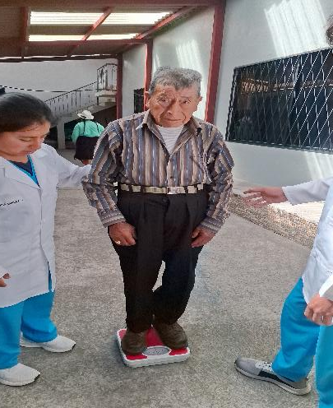
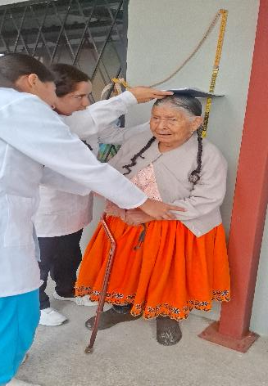
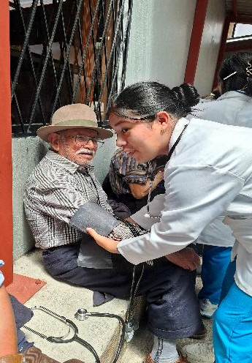
Rendición de Cuentas Enero –Diciembre 2025
Atención al Adulto Mayor./Instituto INAN
2025
RENDICIÓN DE CUENTAS

Slide 13
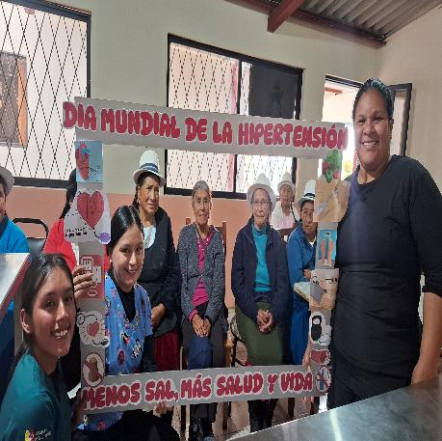
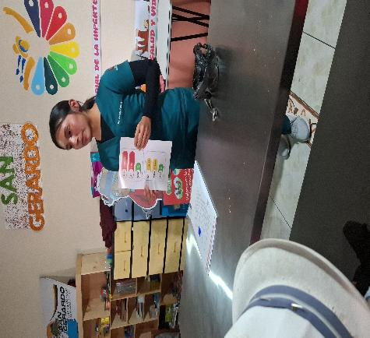
Rendición de Cuentas Enero –Diciembre 2025
Atención Adulto Mayor/ Charlas sobre la Hipertensión
2025
RENDICIÓN DE CUENTAS

Slide 14
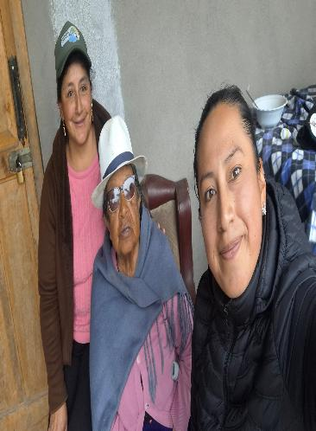
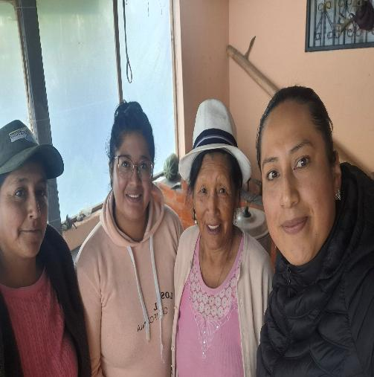
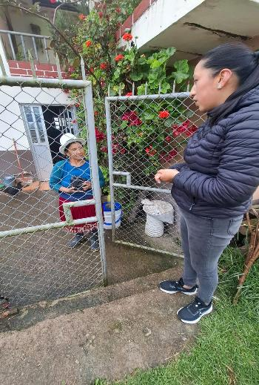
Rendición de Cuentas Enero –Diciembre 2025
Visitas domiciliarias
2025
RENDICIÓN DE CUENTAS

Slide 15
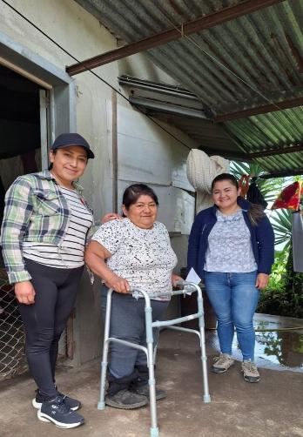
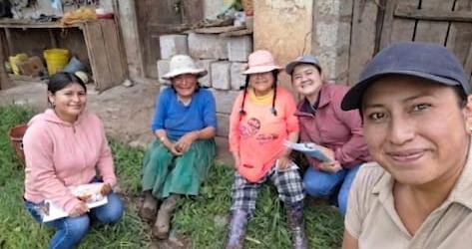
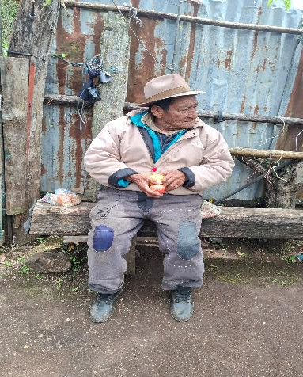
Rendición de Cuentas Enero –Diciembre 2025
Visitas domiciliarias – Cauquil.
2025
RENDICIÓN DE CUENTAS

Slide 16
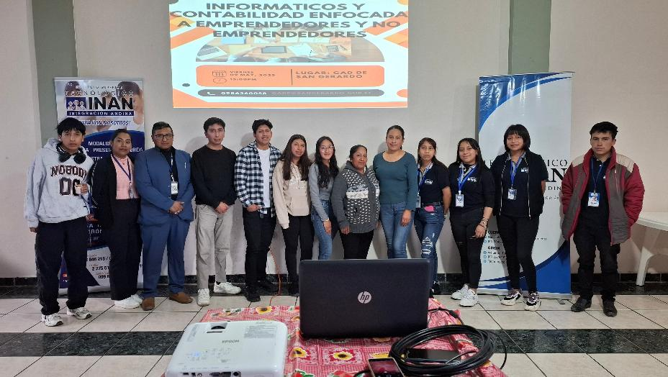
Rendición de Cuentas Enero –Diciembre 2025
Capacitación contabilidad básica-Instituto INAN
2025
RENDICIÓN DE CUENTAS

Slide 17
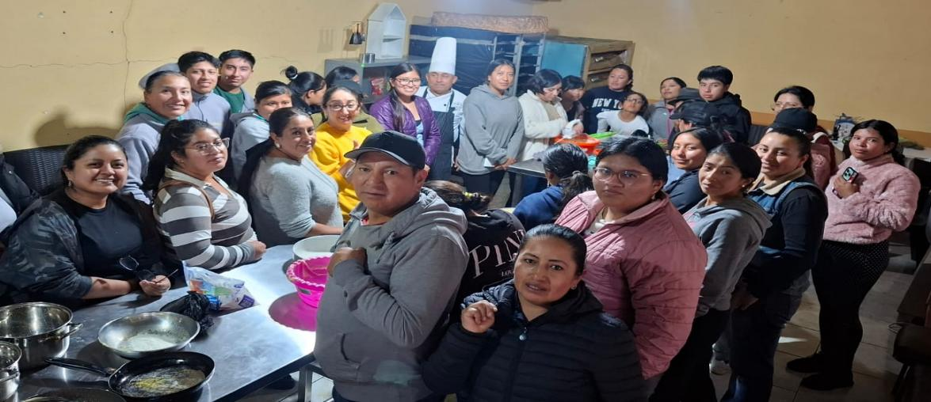
Rendición de Cuentas Enero –Diciembre 2025
Capacitación panadería y pastelería
Participan 30 personas
2025
RENDICIÓN DE CUENTAS

Slide 18
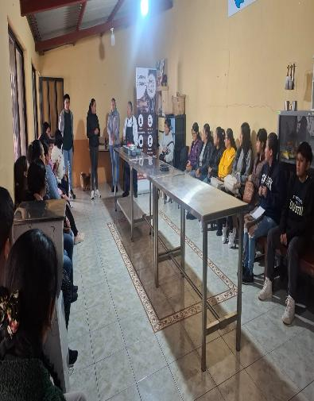
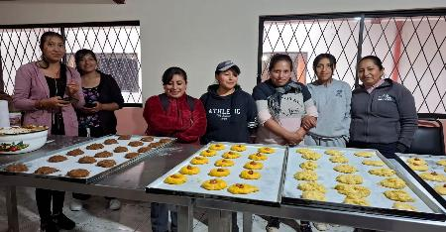
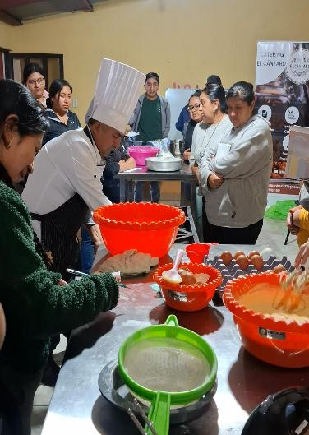
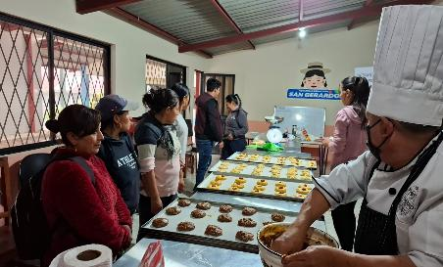
Rendición de Cuentas Enero –Diciembre 2025
Capacitación panadería y pastelería
2025
RENDICIÓN DE CUENTAS

Slide 19
Rendición de Cuentas Enero –Diciembre 2025
COMISIÓN
PRODUCCIÓN,
AMBIENTE Y TURISMO
“Servir es la mayor motivación para trabajar por nuestra gente.”
2025
RENDICIÓN DE CUENTAS

Slide 20
Rendición de Cuentas Enero –Diciembre 2025
FECHA | ACTIVIDAD O DELEGACIÓN
19 DE MAYO | Cambio de comisiones
9 DE JULIO | Presentación del proyecto “ADQUISICIÓN DE ABONOS DENTRO DEL PROYECTO PARA IMPULSAR EL DESARROLLO ECONÓMICO RED PRODUCTIVA DE LA PARROQUIA SAN GERARDO, CANTÓN GIRÓN, PROVINCIA DEL AZUAY. Aprobación del proyecto Colonia Vacacional.
15 DE JULIO | Presentación del proyecto “Impulso al sistema productivo del Cuy para la provisión de alimentos saludables y el abastecimiento de los mercados locales y regionales en el marco de la Economía Social y Solidaria de la parroquia San Gerardo” (Convenio con AgroAzuay)
23 DE OCTUBRE | Aprobación del proyecto para la Restauración de cobertura vegetal y adecuación de espacios en los márgenes de la Laguna San Martín. (Ley 047)
2025
RENDICIÓN DE CUENTAS

Slide 21
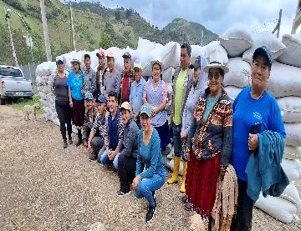
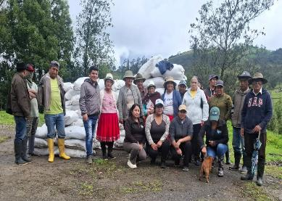
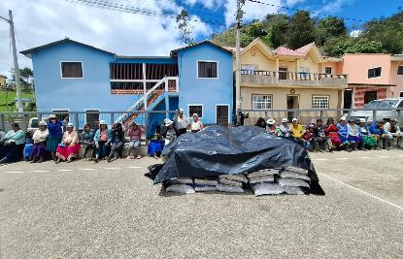
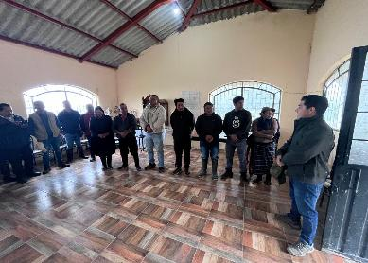
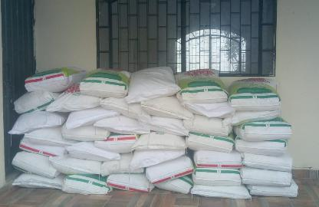
Entrega de abono orgánico y químico
2025
RENDICIÓN DE CUENTAS

Slide 22
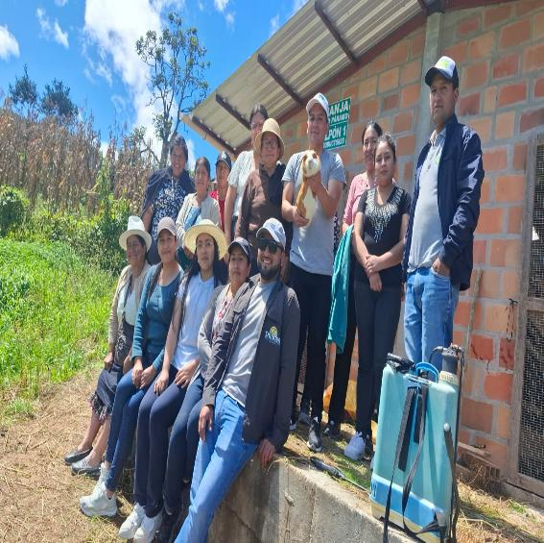
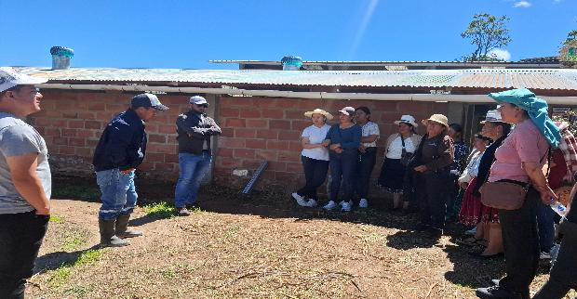
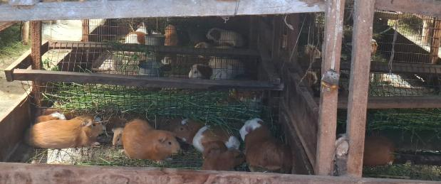
Visita de la Aso. San Gerardo de Wawalpata a criadero de cuyes en Oña.
2025
RENDICIÓN DE CUENTAS

Slide 23
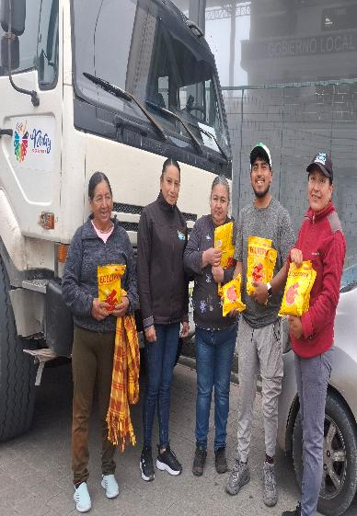
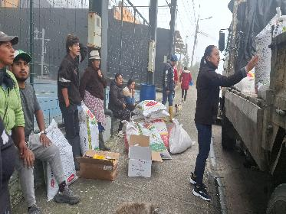
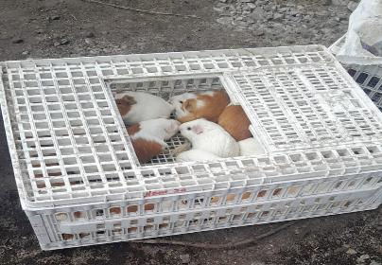
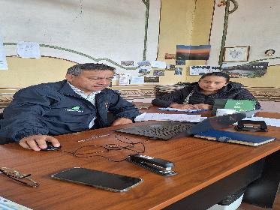
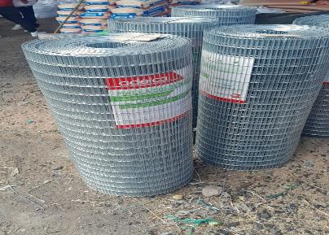
Proyecto de mejoramiento de cuyes. 10 Familias beneficiadas
2025
RENDICIÓN DE CUENTAS

Slide 24
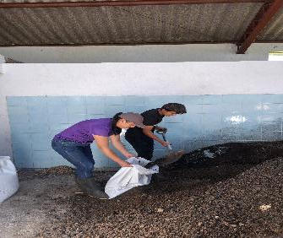
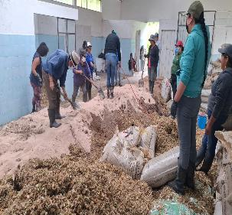
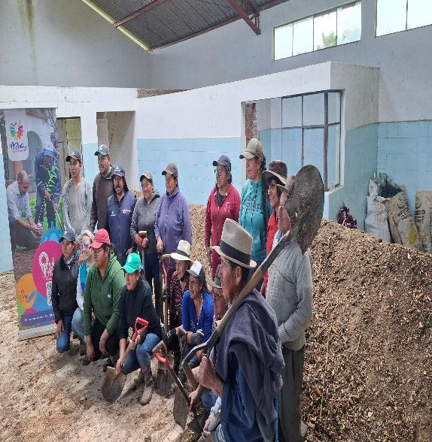
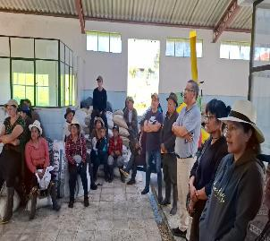
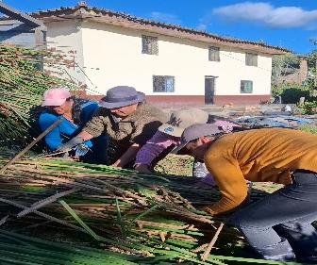
Elaboración de abono orgánico- Bocashi- 20 familias beneficiadas
2025
RENDICIÓN DE CUENTAS

Slide 25
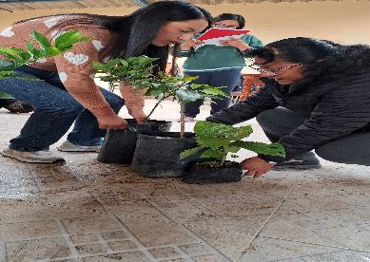
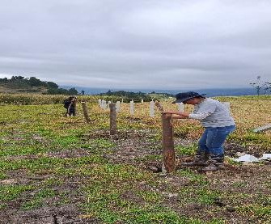




Proyecto de restauración del humedad de la Laguna San Martín.
2025
RENDICIÓN DE CUENTAS

Slide 26






Otras actividades
2025
RENDICIÓN DE CUENTAS

Slide 27






Otras actividades
2025
RENDICIÓN DE CUENTAS

Slide 28



Fiscalización
2025
RENDICIÓN DE CUENTAS

Slide 29






Obra social – Escuelas Agustín Crespo H y Gonzalo Feican.
2025
RENDICIÓN DE CUENTAS

Slide 30


Rendición de Cuentas Enero –Diciembre 2025
LA RENDICIÓN DE CUENTAS ES UN COMPROMISO CON NUESTRA COMUNIDAD.
A través de este proceso informamos de manera clara y transparente las actividades, obras y gestiones realizadas por el GAD Parroquial de San Gerardo durante el período Enero – Diciembre 2025.
2025
RENDICIÓN DE CUENTAS

Slide 31

Rendición de Cuentas Enero –Diciembre 2025
COMISIÓN DE PRODUCCIÓN Y MEDIO AMBIENTE
2025
RENDICIÓN DE CUENTAS

Slide 32
Rendición de Cuentas Enero –Diciembre 2025
.
REUNIONES ORDINARIAS
He participado de 8 reuniones ordinarias
Sistema de riego Cristal Aguarango
Definir los detalles de las festividades
Para coordinar las fechas de rendición de cuentas
Aprobación del proyecto de la colonia vacacional.
Avances de festividades Parroquiales.
Sesión Ordinaria sobre el presupuesto 2025
Presentación del proyecto de producción
REUNIONES EXTRAORDINARIAS
He participado de 5 reuniones extraordinarias
Festividades de carnaval
Informes financieros
Socialización del proyecto del plan de manejo ambiental de la ley 047
2025
RENDICIÓN DE CUENTAS

Slide 33


Limpieza de rebrote de maleza en la Laguna de San Martín Grande.
2025
RENDICIÓN DE CUENTAS

Slide 34


TALLER DE TOTORA CON UN GRUPO DE MUJERES
Se realizó en coordinación con la Prefectura del Azuay, el GAD Municipal del Cantón Girón y el GAD Parroquial de San Gerardo.
2025
RENDICIÓN DE CUENTAS

Slide 35


RECEPCIÓN DE PLANTAS, DONADAS POR LA PREFECTURA DEL AZUAY
Las mismas que fueron entregadas a los participantes de la Feria Agrícola.
2025
RENDICIÓN DE CUENTAS

Slide 36



Trabajo en conjunto con el GAD Municipal de Girón
Se realizo una la entrega de postes a los colindantes de la laguna.
2025
Beneficiarios: 19 colindantes
RENDICIÓN DE CUENTAS

Slide 37


Trabajo en conjunto con el GAD Municipal de Girón
Se realizo una la entrega de alambre de púas a los colindantes de la laguna.
2025
RENDICIÓN DE CUENTAS

Slide 38



DESARROLLO DE LA FERIA AGROPECUARIA EXPO AGRO VIDA Y TRADICIÓN
2025
RENDICIÓN DE CUENTAS

Slide 39




Rendición de Cuentas Enero –Diciembre 2025
Se realizo una minga para la siembra de plantas, nos acompañaron los Sres. Colindantes de la laguna San Martin, técnicos del GAD Municipal, vocales y personal técnico de la Prefectura del Azuay.
Se entrego plantas a los Colindantes y participantes conjuntamente con la Ing. Yazmin Valdez.
2025
RENDICIÓN DE CUENTAS

Slide 40




Convenio Tripartito
El GAD Municipal realizó la adquisición de una trituradora para la elaboración de abono.
2025
RENDICIÓN DE CUENTAS

Slide 41

Rendición de Cuentas Enero –Diciembre 2025
Se realizo el corte de totora en la comunidad de Bestión con todo el equipo del GAD Parroquial, para realizar la actividad demostrativa con todos los presentes.
2025
RENDICIÓN DE CUENTAS

Slide 42



Rendición de Cuentas Enero –Diciembre 2025
Se realizo la primer socialización con el Ingeniero Pedro Encalada representante de AgroAzuay en temas productivos.
2025
RENDICIÓN DE CUENTAS

Slide 43




Rendición de Cuentas Enero –Diciembre 2025
Se realizó la entrega a los habitantes de la parroquia de abono orgánico conocido como Biol, con la coordinación de la Prefectura del Azuay.
2025
RENDICIÓN DE CUENTAS

Slide 44
Rendición de Cuentas Enero –Diciembre 2025
CAMBIO DE COMISIONES
Comisión a Grupos prioritarios y seguridad
2025
RENDICIÓN DE CUENTAS

Slide 45
Rendición de Cuentas Enero –Diciembre 2025
C19 de mayo
Cambio de comisiones
Delegación
Administradora del convenio 217-2024 “Comunidades por la vida”
2025
RENDICIÓN DE CUENTAS

Slide 46





ADECUACIÓN DEL ESPACIO DE “COMUNIDADES POR LA VIDA”
2025
RENDICIÓN DE CUENTAS

Slide 47







Talleres Gastronómico con el grupo de adultos mayores
Se realiza los días Viernes laborables productos tradicionales como: Pan, humitas, chaquis, guaguas de pan, pan de pascua, colada morada, fanesca, colada de Sambo.
2025
RENDICIÓN DE CUENTAS

Slide 48



Apoyo Institucionales
En base al convenio con el Instituto INAN se realiza talleres nutritivos.
En coordinación con los doctores del Centro de Salud, se realiza talleres de salud, controles de salud a los adultos mayores.
2025
RENDICIÓN DE CUENTAS

Slide 49




Visitas a los Santuarios
.
Se realizo el programa del día de la familia con el grupo de adultos mayores con la colaboración de la reina del carnaval .
Se realizo una visita al santuario del cisne provincia de Loja con el grupo de adultos mayores
Se realizo una visita al Santuario de la Virgen de la Natividad de la parroquia Chumblín.
Se realizo una salida a la parroquia la Asunción al Santuario de la Virgen .
2025
RENDICIÓN DE CUENTAS

Slide 50

Seguridad
Participo de una reunion de Seguridad en la Comunidad de San Martin Chico, Bestion con el Sr. Presidente Lcdo. Henry Ordóñez, Comisario, Jefe Político, Teniente Político de la Parroquia San Gerardo.
2025
RENDICIÓN DE CUENTAS

Slide 51



Entrega de kits Navideños para los adultos mayores
2025
RENDICIÓN DE CUENTAS

Slide 52




Visitas Domiciliarias
Se elaboro colada morada, fanesca y pan.
Se procedió a entregar a los Adultos mayores que no asisten a los talleres de los días viernes.
En conjunto con la Tlnga. Sandra Guamán promotora de Comunidades de Euidad
2025
RENDICIÓN DE CUENTAS

Slide 53



Visitas Domiciliarias
2025
RENDICIÓN DE CUENTAS

Slide 54



VISITAS DOMICILIARIAS
2025
RENDICIÓN DE CUENTAS

Slide 55




VISITAS DOMICILIARIAS
2025
RENDICIÓN DE CUENTAS

Slide 56



VISITAS DOMICILIARIAS
2025
RENDICIÓN DE CUENTAS

Slide 57


PARTICIPACIÓN EN DIFERENTES EVENTOS
2025
RENDICIÓN DE CUENTAS

Slide 58


PARTICIPACIÓN EN DIFERENTES EVENTOS
2025
RENDICIÓN DE CUENTAS

Slide 59


PARTICIPACIÓN EN DIFERENTES EVENTOS
2025
RENDICIÓN DE CUENTAS

Slide 60


PARTICIPACIÓN EN DIFERENTES EVENTOS
2025
RENDICIÓN DE CUENTAS

Slide 61


PARTICIPACIÓN EN DIFERENTES EVENTOS
2025
RENDICIÓN DE CUENTAS

Slide 62



PARTICIPACIÓN EN DIFERENTES EVENTOS
2025
RENDICIÓN DE CUENTAS

Slide 63



PARTICIPACIÓN EN DIFERENTES EVENTOS
2025
RENDICIÓN DE CUENTAS

Slide 64




PARTICIPACIÓN EN DIFERENTES EVENTOS
2025
RENDICIÓN DE CUENTAS

Slide 65




Rendición de Cuentas Enero –Diciembre 2025
PARTICIPACIÓN EN DIFERENTES EVENTOS
2025
RENDICIÓN DE CUENTAS

Slide 66


PARTICIPACIÓN EN DIFERENTES EVENTOS
2025
RENDICIÓN DE CUENTAS

Slide 67



PARTICIPACIÓN EN DIFERENTES EVENTOS
2025
RENDICIÓN DE CUENTAS

Slide 68
Rendición de Cuentas Enero –Diciembre 2025
COMISIÓN
FISCAIZACIÓN Y URBANISMO
2025
RENDICIÓN DE CUENTAS

Slide 69


COMISIÒN DE FISCALIZACIÒN Y URBANISMO
(Mes Enero-Mayo)
Velar el cumplimiento de las normativas legales y técnicas en los procesos de desarrollo urbano, fiscalizar la gestión pública, colaborando activamente con las demás comisiones para el desarrollo eficiente en cada una de sus actividades.
2025
RENDICIÓN DE CUENTAS

Slide 70




APOYO EN LAS ACTIVIDADES CON LOS GRUPALES VULNERABLES
Brindé apoyo en la organización y ejecución de talleres dirigidos a grupos vulnerables, contribuyendo al desarrollo de espacios de aprendizaje, inclusión y fortalecimiento de sus capacidades. Asi mismo, mantuve una participación en los distintos programas y actividades desarrollados en eventos, asegurando una presencia comprometida y colaborativa para el adecuado desarrollo de cada iniciativa.
2025
RENDICIÓN DE CUENTAS

Slide 71





FISCALIZACION DE LOS TRABAJOS CON LA COMISION DE VIALIDAD
Brindé apoyo en la verificación de los trabajos ejecutados en las vías, realizando un seguimiento directo de las actividades en campo.
2025
RENDICIÓN DE CUENTAS

Slide 72



Participación en mingas y acciones de limpieza ante deslaves e inundaciones durante el invierno
Se participo en mingas limpieza de cunetas, y en acciones de limpieza desarrolladas durante la temporada invernal, especialmente en zonas afectadas por deslaves e inundaciones. Estas actividades incluyeron la remoción de escombros, limpieza de vías, así como el apoyo en la recuperación de áreas impactadas, contribuyendo a restablecer las condiciones de seguridad y movilidad para la comunidad.
2024
RENDICIÓN DE CUENTAS

Slide 73
Participación en mingas y acciones de limpieza ante deslaves e inundaciones durante el invierno
Se participo en mingas limpieza de cunetas, y en acciones de limpieza desarrolladas durante la temporada invernal, especialmente en zonas afectadas por deslaves e inundaciones. Estas actividades incluyeron la remoción de escombros, limpieza de vías, así como el apoyo en la recuperación de áreas impactadas, contribuyendo a restablecer las condiciones de seguridad y movilidad para la comunidad.
2024
RENDICIÓN DE CUENTAS

Slide 74




DEZLAVE EN SAN MARTIN CHICO
AFECTACIONES POR DESLAVES EN LA VÍA CRISTAL–AGUARONGO
2025
RENDICIÓN DE CUENTAS

Slide 75




COMISIÒN DE FISCAIZACIÒN Y URBANISMO
Participación en Mingas Ambientales limpieza y siembra de plantas junto a la Comisión de Medio Ambiente
2025
RENDICIÓN DE CUENTAS

Slide 76

COMISIÒN DE OBRAS PUBLICAS VIALIDAD E INFRAESTRUCTURA
COMISION DE OBRAS PUBLICAS VIALIDAD E INFRAESTRUCTURA
(Mayo-Diciembre)
La Comisión de Obras Públicas e Infraestructura del GAD Parroquial San Gerardo es la instancia encargada de planificar, coordinar, supervisar y dar seguimiento a los proyectos y actividades relacionadas con el desarrollo de la infraestructura en la parroquia. Su labor se orienta a garantizar que las obras públicas, como la construcción y mantenimiento de vías, espacios comunitarios, y demás servicios, se ejecuten conforme a las normativas legales, técnicas.
2025
2024
RENDICIÓN DE CUENTAS
RENDICIÓN DE CUENTAS

Slide 77


COMISION DE OBRAS PUBLICAS VIALIDAD E INFRAESTRUCTURA
Cuidado y mantenimiento de los espacios públicos de la parroquia. Se observa la participación en jornadas de limpieza, adecentamiento y conservación de áreas comunes, reflejando el compromiso institucional por preservar entornos seguros, ordenados y funcionales para la parroquia. Estas acciones forman parte de la responsabilidad de velar no solo por la ejecución de obras, sino también por el buen estado y uso adecuado de los espacios parroquiales.
2025
2025
RENDICIÓN DE CUENTAS

Slide 78



COMISION DE OBRAS PUBLICAS VIALIDAD E INFRAESTRUCTURA
2025
RENDICIÓN DE CUENTAS

Slide 79


COMISION DE OBRAS PUBLICAS VIALIDAD E INFRAESTRUCTURA
Se ejecutaron trabajos con la maquinaria contratada para la extracción de material de lastre desde la mina el Gorreon, que fue destinado al bacheo de la vía que inicia en el barrio San Francisco. Estas labores permitieron mejorar las condiciones de transitabilidad.
2025
RENDICIÓN DE CUENTAS

Slide 80


COMISION DE OBRAS PUBLICAS VIALIDAD E INFRAESTRUCTURA
Se participó en mingas comunitarias de limpieza y mantenimiento de cunetas, con el objetivo de asegurar el adecuado drenaje de aguas lluvias y evitar su acumulación sobre la vía.
2025
RENDICIÓN DE CUENTAS

Slide 81



COMISION DE OBRAS PUBLICAS VIALIDAD E INFRAESTRUCTURA
Se realizó la verificación de los trabajos de instalación de tuberías para el drenaje de aguas en la laguna de San Martín, los cuales se ejecutaron mediante la contratación de maquinaria
2025
RENDICIÓN DE CUENTAS

Slide 82


COMISION DE OBRAS PUBLICAS VIALIDAD E INFRAESTRUCTURA
Se realizó la verificación de los trabajos correspondientes a la construcción de veredas en sector al nuevo parque de la parroquia. Durante esta inspección, se constató el avance de la obra y la ejecución de las actividades planificadas.
2025
RENDICIÓN DE CUENTAS

Slide 83


COMISION DE OBRAS PUBLICAS VIALIDAD E INFRAESTRUCTURA
2025
Se dio inicio a los trabajos de colocación de asfalto, como parte del mejoramiento de la infraestructura vial.
RENDICIÓN DE CUENTAS

Slide 84



COMISION DE OBRAS PUBLICAS VIALIDAD E INFRAESTRUCTURA
Se constató el estado inicial de la vía antes de la intervención, y posteriormente se evaluaron los resultados obtenidos tras la botada de asfalto.
2025
RENDICIÓN DE CUENTAS

Slide 85

COMISION DE OBRAS PUBLICAS VIALIDAD E INFRAESTRUCTURA
Se constató la llegada de adoquines, los cuales fueron colocados próximamente en la entrada de la vía de San Gerardo, como parte de las acciones destinadas al mejoramiento de la infraestructura vial del sector.
2025
RENDICIÓN DE CUENTAS

Slide 86

COMISION DE OBRAS PUBLICAS VIALIDAD E INFRAESTRUCTURA
Finalización de la colocación de adoquín
2025
RENDICIÓN DE CUENTAS

Slide 87

COMISION DE VIALIDAD OBRAS PÙBLICAS E INFRAESTRUCTURA
La Comisión de Vialidad, Obras Públicas e Infraestructura tiene a su cargo el acompañamiento, coordinación y seguimiento de los trabajos de mantenimiento de los espacios públicos de la parroquia, así como la atención de labores relacionadas con el mantenimiento y las emergencias viales. De igual manera, es responsable de supervisar y apoyar la ejecución de obras públicas que se desarrollen en beneficio de la comunidad y contribuyan al mejoramiento de la infraestructura parroquial.
2025
RENDICIÓN DE CUENTAS

Slide 88


En el mes de enero, asistí a la vía Cristal–Aguarongos, conjuntamente con el señor Presidente, con la finalidad de habilitar el paso vehicular y peatonal, así como realizar el desalojo del material que se había derrumbado a causa del fuerte temporal invernal, gracias al valioso apoyo de la Prefectura del Azuay, que nos facilitó la maquinaria necesaria para atender la emergencia.
2025
RENDICIÓN DE CUENTAS

Slide 89


Asimismo, en el mes de enero se realizó la minga de limpieza de las cunetas, y bacheo en las partes mas criticas desde el Seguro Social Campesino hasta el sector Cristal, contando con el valioso apoyo de la Tenencia Política, el equipo del GAD Parroquial y la población en general.
2025
RENDICIÓN DE CUENTAS

Slide 90



En la vía de Cristal Bajo se realizó una minga para efectuar la excavación y la colocación de una tubería, con el objetivo de canalizar adecuadamente el agua y evitar que cause inconvenientes en la vialidad.
2025
RENDICIÓN DE CUENTAS

Slide 91



Se realizó la limpieza y el tendido de material de lastre en las vías ubicadas en la diagonal de don Mario Vásquez y en el sector del cementerio. Asimismo, en las vías del estadio y del sector del Seguro se efectuó el tendido de material fresado.
2025
RENDICIÓN DE CUENTAS

Slide 92




Con el equipo del GAD Parroquial asistimos a la comunidad de San Martín Chico para brindar apoyo en la limpieza de las viviendas afectadas por el fuerte temporal invernal, colaborando en la remoción de lodo, escombros y material acumulado, con el fin de apoyar a las familias damnificadas.
2025
RENDICIÓN DE CUENTAS

Slide 93



Se realizó el pintado de las líneas viales y pasos peatonales en el centro parroquial de San Gerardo, con el propósito de mejorar la señalización y contribuir a la seguridad vial de peatones y conductores.
2025
RENDICIÓN DE CUENTAS

Slide 94

Se asistió con maquinaria a la comunidad de San Martín Chico para realizar la limpieza y desalojo de los escombros ocasionados por los derrumbes, con el fin de habilitar el acceso y garantizar la seguridad vial del sector.
2025
RENDICIÓN DE CUENTAS

Slide 95


Salí al sector Cristal–Aguarongos, en el río Alumbre, para realizar la limpieza de varios árboles y piedras que habían caído al cauce y obstaculizaban el paso del agua por el ármico, contando con el apoyo de la maquinaria facilitada por la Prefectura del Azuay.
2025
RENDICIÓN DE CUENTAS

Slide 96



Se realizó la colocación de tubos para pasos de agua en la comunidad de San Martín Chico, con el objetivo de facilitar el adecuado drenaje y prevenir afectaciones en la vialidad y en los terrenos aledaños.
2025
RENDICIÓN DE CUENTAS

Slide 97




Se realizó la limpieza de la vía Cristal Bajo, ya que, debido a los derrumbes ocasionados por el temporal invernal, se encontraba obstaculizado el paso vehicular.
2025
RENDICIÓN DE CUENTAS

Slide 98



Con la ayuda de maquinaria contratada, se realizaron trabajos de bacheo en zonas críticas de la vía Cristal–Aguarongos. Asimismo, se llevaron a cabo labores de destape de tuberías y la profundización de cunetas en varios tramos, a fin de optimizar el drenaje y prevenir la acumulación de agua.
2025
RENDICIÓN DE CUENTAS

Slide 99



En el mes de febrero se iniciaron los trabajos para el mejoramiento del ingreso a la parroquia, comenzando con la identificación y localización de las matrices de agua, con el fin de evitar afectaciones durante la ejecución de las obras.
2025
RENDICIÓN DE CUENTAS

Slide 100



En el barrio San Luis del Valle se llevó a cabo una minga comunitaria con el objetivo de realizar la limpieza de las cunetas, contribuyendo al adecuado drenaje de aguas lluvias. Asimismo, se procedió a la colocación de un tubo en la vía, con la finalidad de mejorar el paso del agua.
2025
RENDICIÓN DE CUENTAS

Slide 101


Junto con la compañera de Fiscalización, nos trasladamos a la comunidad de San Martín Chico con una retroexcavadora para realizar la limpieza de un tramo vial y destapar una tubería que se encontraba obstruida por escombros, lo cual impedía la transitabilidad vehicular en el sector.
2025
RENDICIÓN DE CUENTAS

Slide 102

Se brindó apoyo con maquinaria para la remoción de escombros arrastrados por las aguas, los cuales afectaron la vivienda de la señora María Hernández. Como parte de las acciones ejecutadas, se dejaron las cunetas con mayor profundidad, a fin de optimizar el drenaje y reducir riesgos futuros.
2025
RENDICIÓN DE CUENTAS

Slide 103


Se realizó la inspección de los trabajos que se están ejecutando en la tercera y última etapa del parque central, con el fin de verificar el avance de la obra y el cumplimiento de las actividades planificadas.
2025
RENDICIÓN DE CUENTAS

Slide 104

COMISION CULTURAL SOCIAL Y DEPORTIVA
En el mes de mayo, durante el período correspondiente al uso de mis vacaciones del año 2024, y en virtud de la resolución adoptada por la Junta Parroquial en sesión legalmente convocada, se procedió a la reestructuración y reasignación de comisiones, quedando designada mi persona como responsable de la Comisión Cultural, Social y Deportiva, de conformidad con lo resuelto.
2025
RENDICIÓN DE CUENTAS

Slide 105



Se presentó el proyecto denominado “Diversión sin Límites”, correspondiente a la colonia vacacional, mismo que fue puesto en conocimiento del pleno de la Junta Parroquial y aprobado en sesión. El proyecto contempló la ejecución de diversas actividades recreativas, culturales y deportivas durante el lapso de una semana, concluyendo con una salida pedagógica al Zoológico Amaru Finalmente, se realizó la clausura de la colonia vacacional en el parque central.
2025
RENDICIÓN DE CUENTAS

Slide 106


Se realizó una minga de limpieza en el estadio parroquial, con el objetivo de adecuar el espacio para que los niños puedan asistir a los entrenamientos deportivos. Esta actividad se llevó a cabo gracias al valioso apoyo de los padres de familia y del profesor de fútbol.
2025
RENDICIÓN DE CUENTAS

Slide 107

En calidad de delegada del señor Presidente del GAD Parroquial, asistí al acto de clausura del campeonato nocturno, evento en el cual, en representación institucional, se realizó la entrega de incentivos económicos a los equipos que alcanzaron los primeros y segundos lugares, tanto en la categoría femenina como masculina, en reconocimiento a su destacada participación.
2025
RENDICIÓN DE CUENTAS

Slide 108

En el marco de las festividades de la parroquia la Asunción, se recibió la invitación para participar en encuentros deportivos en diferentes categorías, en los cuales se contó con la participación activa y entusiasta de los niños de la escuela de fútbol, representando al GAD Parroquial.
2025
RENDICIÓN DE CUENTAS

Slide 109


Con el valioso apoyo de la Prefectura del Azuay, se realizó el pintado de la cancha en la comunidad de Bestión, con el propósito de mejorar las condiciones del espacio deportivo y fomentar la práctica de actividades recreativas y deportivas en beneficio de la comunidad.
2025
RENDICIÓN DE CUENTAS

Slide 110



Presente el proyecto para la creación y fortalecimiento de la escuela de fútbol, con el propósito de gestionar la adquisición de transporte que permita la movilización de los niños hacia diferentes encuentros deportivos. Estas actividades se enmarcan en los eventos inaugurados en coordinación con la Prefectura del Azuay, promoviendo la participación e integración deportiva de la niñez.
2025
RENDICIÓN DE CUENTAS

Slide 111

Como parte de la comisión deportiva, se mantuvo una reunión con el Teniente; Comisario; Jefe Politico; Sr. Patricio Fernandez Organizador del campeonato y con las señoras que venden alrededor de la cancha del GAD;con el fin de coordinar el uso de tachos de basura y la limpieza del área al finalizar cada jornada del campeonato. Asimismo, se solicitó a la señora Gerardina el retiro de los tachos de suero, debido a las molestias ocasionadas a los deportistas.
2025
RENDICIÓN DE CUENTAS

Slide 112


Conjuntamente con la Reina y la Virreina de San Gerardo, se llevó a cabo la planificación y ejecución del proyecto de encendido de luces navideñas, con el objetivo de fortalecer las tradiciones, promover la integración comunitaria y fomentar el espíritu navideño en la parroquia. En el marco de esta actividad, se desarrollaron diversas presentaciones culturales, recreativas y de confraternidad, las cuales tuvieron lugar en la iglesia parroquial, contando con la participación activa de la ciudadanía, niños, jóvenes y familias del sector.
2025
RENDICIÓN DE CUENTAS

Slide 113


Se realizó la planificación, coordinación y ejecución del programa correspondiente al evento de fin de año, desarrollado en las canchas del GAD Parroquial. Este evento permitió fortalecer la convivencia ciudadana, promover la participación comunitaria y consolidar los lazos de unidad, integración y sana confraternidad entre los habitantes de la parroquia, generando un impacto positivo en el ámbito social y comunitario.
2025
RENDICIÓN DE CUENTAS

Slide 114
Rendición de Cuentas Enero –Diciembre 2025
“Durante esta administración hemos trabajado con compromiso y responsabilidad para impulsar obras y acciones que benefician a toda la población, priorizando la equidad, el desarrollo local y la mejora de la calidad de vida. Cada gestión realizada responde a las necesidades de nuestra gente y busca generar un impacto positivo y sostenible en el territorio.”
2025
RENDICIÓN DE CUENTAS

Slide 115

🟥 Emergencias viales e invernales
ATENCIÓN OPORTUNA PARA GARANTIZAR LA MOVILIDAD Y SEGURIDAD CIUDADANA
2 y 3 de enero/ Derrumbe Vía a Cristal Aguarongos
11 y 12 de febrero/ Derrumbes Vía Cristal Bajo.
13 de febrero/ Aluvión San Martin Chico.
28 de febrero/ Encauzamiento río Alumbre.
29 de marzo/ Deslizamiento Vía Girón San Fernando.
11 de abril/ Limpieza cunetas Cristal Aguarongos Aguarongos
5 de mayo/ Limpieza en la Falla geológica
22 de septiembre/ limpieza rejillas Asfaltar EP
17 de noviembre/ bacheo Cristal Aguarongos
29 de julio/ Mantenimiento de la vía Cauquil
2025
RENDICIÓN DE CUENTAS

Slide 116


🟥 Emergencias viales e invernales
ATENCIÓN OPORTUNA PARA GARANTIZAR LA MOVILIDAD Y SEGURIDAD CIUDADANA
2025
RENDICIÓN DE CUENTAS

Slide 117



🟥 Emergencias viales e invernales
ATENCIÓN OPORTUNA PARA GARANTIZAR LA MOVILIDAD Y SEGURIDAD CIUDADANA
2025
RENDICIÓN DE CUENTAS

Slide 118


🟥 Emergencias viales e invernales
ATENCIÓN OPORTUNA PARA GARANTIZAR LA MOVILIDAD Y SEGURIDAD CIUDADANA
2025
RENDICIÓN DE CUENTAS

Slide 119






🟥 Emergencias viales e invernales
ATENCIÓN OPORTUNA PARA GARANTIZAR LA MOVILIDAD Y SEGURIDAD CIUDADANA
2025
RENDICIÓN DE CUENTAS

Slide 120






🟥 Emergencias viales e invernales
ATENCIÓN OPORTUNA PARA GARANTIZAR LA MOVILIDAD Y SEGURIDAD CIUDADANA
2025
RENDICIÓN DE CUENTAS

Slide 121





🟥 Emergencias viales e invernales
ATENCIÓN OPORTUNA PARA GARANTIZAR LA MOVILIDAD Y SEGURIDAD CIUDADANA
2025
RENDICIÓN DE CUENTAS

Slide 122

🟥 INFRAESTRUCTURA Y OBRA PÚBLICA
“IMPULSAMOS EL DESARROLLO DE NUESTRA COMUNIDAD MEDIANTE OBRAS QUE TRANSFORMAN ESPACIOS Y MEJORAN LA CALIDAD DE VIDA:
EJECUCIÓN DE OBRAS QUE MEJORAN LA CALIDAD DE VIDA DE LA POBLACIÓN, DESTACANDO LA CONSTRUCCIÓN DEL PARQUE CENTRAL, CALLES DE ADOQUIN Y ASFALTO
2025
RENDICIÓN DE CUENTAS

Slide 123



🟥 Infraestructura y Obra Pública
2024
OBRAS QUE MEJORAN LA CALIDAD DE VIDA
RENDICIÓN DE CUENTAS

Slide 124



🟥 Infraestructura y Obra Pública
2025
OBRAS QUE MEJORAN LA CALIDAD DE VIDA
RENDICIÓN DE CUENTAS

Slide 125


🟥 Infraestructura y Obra Pública
2025
OBRAS QUE MEJORAN LA CALIDAD DE VIDA
RENDICIÓN DE CUENTAS

Slide 126


🟥 Infraestructura y Obra Pública
2025
OBRAS QUE MEJORAN LA CALIDAD DE VIDA
RENDICIÓN DE CUENTAS

Slide 127


🟥 Infraestructura y Obra Pública
2025
OBRAS QUE MEJORAN LA CALIDAD DE VIDA
RENDICIÓN DE CUENTAS

Slide 128


🟥 Infraestructura y Obra Pública
2025
OBRAS QUE MEJORAN LA CALIDAD DE VIDA
RENDICIÓN DE CUENTAS

Slide 129


🟥 Infraestructura y Obra Pública
2025
OBRAS QUE MEJORAN LA CALIDAD DE VIDA
RENDICIÓN DE CUENTAS

Slide 130


🟥 Infraestructura y Obra Pública
2025
OBRAS QUE MEJORAN LA CALIDAD DE VIDA
RENDICIÓN DE CUENTAS

Slide 131


🟥 Infraestructura y Obra Pública
2025
OBRAS QUE MEJORAN LA CALIDAD DE VIDA
RENDICIÓN DE CUENTAS

Slide 132


🟥 Infraestructura y Obra Pública
2025
OBRAS QUE MEJORAN LA CALIDAD DE VIDA
RENDICIÓN DE CUENTAS

Slide 133


🟥 Infraestructura y Obra Pública
2025
OBRAS QUE MEJORAN LA CALIDAD DE VIDA
RENDICIÓN DE CUENTAS

Slide 134


🟥 Infraestructura y Obra Pública
2025
OBRAS QUE MEJORAN LA CALIDAD DE VIDA
RENDICIÓN DE CUENTAS

Slide 135


🟥 Infraestructura y Obra Pública
2025
OBRAS QUE MEJORAN LA CALIDAD DE VIDA
RENDICIÓN DE CUENTAS

Slide 136


🟥 Infraestructura y Obra Pública
2025
OBRAS QUE MEJORAN LA CALIDAD DE VIDA
RENDICIÓN DE CUENTAS

Slide 137


🟥 Infraestructura y Obra Pública
2025
OBRAS QUE MEJORAN LA CALIDAD DE VIDA
RENDICIÓN DE CUENTAS

Slide 138



🟥 Infraestructura y Obra Pública
2025
OBRAS QUE MEJORAN LA CALIDAD DE VIDA
RENDICIÓN DE CUENTAS

Slide 139



🟥 Infraestructura y Obra Pública
2025
OBRAS QUE MEJORAN LA CALIDAD DE VIDA
RENDICIÓN DE CUENTAS

Slide 140

🟥 DESARROLLO PRODUCTIVO Y AMBIENTAL
Impulso a la producción local y recuperación ambiental mediante proyectos que fortalecen la agro producción y el desarrollo turístico sostenible
PRODUCCIÓN + LAGUNA + SOSTENIBILIDAD
2025
RENDICIÓN DE CUENTAS

Slide 141


🟥 DESARROLLO PRODUCTIVO Y AMBIENTAL
2025
Fortalecimiento productivo y sostenibilidad
RENDICIÓN DE CUENTAS

Slide 142




🟥 DESARROLLO PRODUCTIVO Y AMBIENTAL
2025
Fortalecimiento productivo y sostenibilidad
RENDICIÓN DE CUENTAS

Slide 143



🟥 DESARROLLO PRODUCTIVO Y AMBIENTAL
2025
Fortalecimiento productivo y sostenibilidad
RENDICIÓN DE CUENTAS

Slide 144


🟥 DESARROLLO PRODUCTIVO Y AMBIENTAL
2025
Fortalecimiento productivo y sostenibilidad
RENDICIÓN DE CUENTAS

Slide 145


🟥 DESARROLLO PRODUCTIVO Y AMBIENTAL
2025
Fortalecimiento productivo y sostenibilidad
RENDICIÓN DE CUENTAS

Slide 146

🟥 GESTIÓN SOCIAL Y COMUNITARIA
Acciones orientadas al bienestar social, educación, deporte e inclusión, fortaleciendo el tejido social de la parroquia.
Acciones para el bienestar de la población.
2025
RENDICIÓN DE CUENTAS

Slide 147


🟥 GESTIÓN SOCIAL Y COMUNITARIA
2025
IMPACTO HUMANO
RENDICIÓN DE CUENTAS

Slide 148



🟥 GESTIÓN SOCIAL Y COMUNITARIA
2025
IMPACTO HUMANO
RENDICIÓN DE CUENTAS

Slide 149


🟥 GESTIÓN SOCIAL Y COMUNITARIA
2025
IMPACTO HUMANO
RENDICIÓN DE CUENTAS

Slide 150


🟥 GESTIÓN SOCIAL Y COMUNITARIA
2025
IMPACTO HUMANO
RENDICIÓN DE CUENTAS

Slide 151



🟥 GESTIÓN SOCIAL Y COMUNITARIA
2025
IMPACTO HUMANO
RENDICIÓN DE CUENTAS

Slide 152



🟥 GESTIÓN SOCIAL Y COMUNITARIA
2025
IMPACTO HUMANO
RENDICIÓN DE CUENTAS

Slide 153
🟥 SEGURIDAD CIUDADANA Y MONITOREO
Monitoreo continuo a través del sistema de cámaras de seguridad instaladas en la parroquia y sus comunidades.
Seguridad ciudadana y monitoreo permanente
2025
RENDICIÓN DE CUENTAS

Slide 154


🟥 SEGURIDAD CIUDADANA Y MONITOREO
2025
SEGURIDAD PARROQUIAL
RENDICIÓN DE CUENTAS

Slide 155

🟥 SEGURIDAD CIUDADANA Y MONITOREO
2025
SEGURIDAD PARROQUIAL
RENDICIÓN DE CUENTAS

Slide 156



PREGUNTAS
2025
RENDICIÓN DE CUENTAS

Slide 157
PREGUNTAS Y RESPUESTAS
Sra. Amalia Quirimbumbay
MENCIONA LAS DUDAS O INQUIETUDES RESPECTO A LOS PROYECTOS O PROGRAMAS REALIZADAS EN EL AÑO 2025.
Mi duda o inquietud es el abandono a las organizaciones productivas, artesanales que no a habido un acercamiento peor el apoyo, San Gerardo se caracteriza por ser un sector productivo, ya que en el 2016 hubo 21 Asociaciones y ahora todos están desapareciendo ¿Porqué no hay un proyecto para todos ellos?
En atención a su inquietud respecto al apoyo a las organizaciones productivas y artesanales de la parroquia, es importante señalar que la gestión de recursos y ejecución de proyectos se realiza conforme al Reglamento que regula la gestión del presupuesto participativo comunitario del Gobierno Autónomo Descentralizado Parroquial de San Gerardo.
En este sentido, el Capítulo I, referente a la distribución de los recursos, establece en su Art. 4 que el presupuesto participativo comunitario debe ser asignado de manera equitativa, considerando tanto a las seis comunidades que conforman la parroquia como a las asociaciones que se encuentren legalmente registradas dentro del GAD Parroquial.
Bajo este marco normativo, la intervención institucional depende de la existencia de organizaciones formalmente constituidas y habilitadas, lo cual permite canalizar de manera adecuada los recursos públicos. Es importante mencionar que la disminución o desaparición de asociaciones también responde a diversos factores organizativos y de gestión interna propios de cada agrupación.
No obstante, el GAD Parroquial mantiene la apertura para brindar acompañamiento, asesoría y apoyo a los procesos de reactivación o conformación de nuevas asociaciones, siempre que estas cumplan con los requisitos legales establecidos. De igual manera, se invita a los actores productivos a acercarse a la institución para trabajar de manera conjunta en la formulación de iniciativas que puedan ser consideradas dentro de los mecanismos de planificación participativa.
2025
RENDICIÓN DE CUENTAS

Slide 158
PREGUNTAS Y RESPUESTAS
Sra. Amalia Quirimbumbay
QUE PREGUNTAS TIENE USTED PARA LOS INTEGRNATES QUE CONFORMAN EL GOBIERNO AUTÓNOMO DESCENTRALIZADO PARROQUIAL RURAL DE SAN GERARDO?
Para todos los miembros del Gad Parroquial, que paso en donde se invirtió los $1.000 dólares que correspondía a la asociación Mujeres Emprendedoras el año 2023, ya que nunca hubo un comunicado oficial a la directiva, que ese dinero no se nos iba a dar?
En atención a la inquietud planteada respecto a los recursos asignados a la Asociación de Mujeres Emprendedoras en el año 2023, se informa lo siguiente:
Durante el año 2023 se realizó el trámite correspondiente para la adquisición de los materiales solicitados por la asociación mediante el portal de compras públicas SERCOP. No obstante, dicho proceso no pudo concretarse debido a la falta de ofertas dentro del procedimiento de contratación, lo que impidió su adjudicación. Para respaldo de esta gestión, se cuenta con la documentación e imágenes del proceso realizado.
En el ejercicio fiscal 2024, y conforme a la normativa vigente en materia de administración de recursos públicos, los valores no ejecutados fueron reprogramados y destinados a la ejecución de la obra del parque central, en beneficio de la colectividad.
Posteriormente, se efectuó un traspaso de recursos para su inversión mediante convenio con la empresa DPM en el año 2024. Sin embargo, a la fecha no se han mantenido nuevos convenios con dicha empresa, por lo cual estos recursos no han sido nuevamente considerados bajo ese mecanismo.
Cabe señalar que los procesos de inversión pública están sujetos a normativa legal y procedimientos administrativos que garantizan la transparencia y el uso adecuado de los recursos. No obstante, el GAD Parroquial reconoce la importancia de fortalecer los canales de comunicación con las organizaciones y se compromete a mejorar la notificación oportuna a las directivas en futuros procesos.
2025
RENDICIÓN DE CUENTAS

Slide 159

PREGUNTAS Y RESPUESTAS
2025
RENDICIÓN DE CUENTAS

Slide 160

PREGUNTAS Y RESPUESTAS
2025
RENDICIÓN DE CUENTAS

Slide 161
PREGUNTAS Y RESPUESTAS
Sra. Amalia Quirimbumbay
QUE PREGUNTAS TIENE USTED PARA LOS INTEGRNATES QUE CONFORMAN EL GOBIERNO AUTÓNOMO DESCENTRALIZADO PARROQUIAL RURAL DE SAN GERARDO?
Si ya tienen planificado o estudios donde se va hacer los baños del parque central.
En atención a la consulta sobre la planificación para la construcción de los baños en el parque central, se informa lo siguiente:
Actualmente, los recursos destinados para estudios y diseños de proyectos, que ascienden a un monto de USD 6.597,42, se encuentran asignados prioritariamente para los estudios de la Mina de Lastre.
No obstante, el GAD Parroquial ha considerado la necesidad de implementar baterías sanitarias en el parque central, para lo cual se ha identificado un predio que actualmente se encuentra en proceso de legalización. Una vez concluido este trámite, se podrán desarrollar los estudios técnicos correspondientes que permitan viabilizar la construcción de dicha infraestructura.
Es importante señalar además que el parque central en la actualidad no se encuentra bajo la administración directa del GAD Parroquial de San Gerardo.
2025
RENDICIÓN DE CUENTAS

Slide 162
PREGUNTAS Y RESPUESTAS
Sra. Amalia Quirimbumbay
QUE PREGUNTAS TIENE USTED PARA LOS INTEGRNATES QUE CONFORMAN EL GOBIERNO AUTÓNOMO DESCENTRALIZADO PARROQUIAL RURAL DE SAN GERARDO?
Si ya tiene planificado o algún proyecto para hacer funcionar la trituradora
En atención a la consulta sobre la planificación o existencia de un proyecto para poner en funcionamiento la trituradora, se informa lo siguiente:
Se ha venido trabajando de manera articulada entre la Prefectura del Azuay, el GAD Municipal y el GAD Parroquial de San Gerardo, a través de una convocatoria abierta dirigida a todos los habitantes, con el objetivo de implementar la producción de abono orgánico tipo Bocashi. En una primera convocatoria, este proyecto benefició a 20 personas.
Se consideró dar continuidad a esta iniciativa mediante una segunda convocatoria; sin embargo, no se contó con la participación de beneficiarios, lo que limitó su ejecución.
Para el presente año, se tiene previsto gestionar un convenio con el Ministerio de Agricultura y Ganadería (MAG), con la finalidad de retomar y fortalecer este proyecto, lo cual permitiría también impulsar el uso y funcionamiento de la trituradora dentro de este proceso productivo.
2025
RENDICIÓN DE CUENTAS

Slide 163
PREGUNTAS Y RESPUESTAS
Sra. Amalia Quirimbumbay
QUE PREGUNTAS TIENE USTED PARA LOS INTEGRNATES QUE CONFORMAN EL GOBIERNO AUTÓNOMO DESCENTRALIZADO PARROQUIAL RURAL DE SAN GERARDO?
Que pasó con el presupuesto de la minería, cual es su posición al respecto
En atención a la consulta sobre el presupuesto de la empresa minera se informa lo siguiente:
Mediante oficio recibido con fecha 21 de octubre de 2025, se notificó la terminación del convenio suscrito con la empresa minera y el GAD Parroquial de San Gerardo. En consecuencia, a partir de dicha fecha, el GAD Parroquial de San Gerardo dejó de percibir los recursos económicos que se generaban en el marco de este acuerdo.
En este contexto, la institución se encuentra sujeta a lo establecido en dicho documento, por lo que actualmente no se dispone de ingresos provenientes de la empresa minera. La administración parroquial mantiene su compromiso de gestionar alternativas que permitan suplir esta fuente de financiamiento, priorizando siempre el bienestar de la comunidad y el cumplimiento de la normativa vigente.
2025
RENDICIÓN DE CUENTAS

Slide 164
PREGUNTAS Y RESPUESTAS
Sra. Amalia Quirimbumbay
QUE PREGUNTAS TIENE USTED PARA LOS INTEGRNATES QUE CONFORMAN EL GOBIERNO AUTÓNOMO DESCENTRALIZADO PARROQUIAL RURAL DE SAN GERARDO?
Cual es la falta de comunicación entre autoridades y las personas de las comunidades y centro parroquial.
En atención a la consulta se informa lo siguiente:
La comunicación entre las autoridades y los habitantes de las comunidades, así como del centro parroquial, puede fortalecerse aún más mediante una participación más activa y constante de ambas partes. Desde el GAD Parroquial siempre se ha procurado involucrar a toda la parroquia en cada una de las actividades que se desarrollan mediante oficios, invitaciones digitales, redes sociales para promover espacios de integración y colaboración. Sin embargo, a pesar de las invitaciones que se han realizado, no siempre se cuenta con la participación de todos los habitantes en las diferentes actividades.
2025
RENDICIÓN DE CUENTAS

Slide 165



PREGUNTAS Y RESPUESTAS
2025
RENDICIÓN DE CUENTAS

Slide 166



PREGUNTAS Y RESPUESTAS
2025
RENDICIÓN DE CUENTAS

Slide 167



PREGUNTAS Y RESPUESTAS
2025
RENDICIÓN DE CUENTAS

Slide 168
PREGUNTAS Y RESPUESTAS
Sr. Xavier Sangurima
MENCIONA LAS DUDAS O INQUIETUDES RESPECTO A LOS PROYECTOS O PROGRAMAS REALIZADAS EN EL AÑO 2025.
Por que en los proyectos no están englobadas a las comunidades más lejanas
En atención a la consulta se informa lo siguiente:
La inclusión de las comunidades dentro de los proyectos se realiza a través del presupuesto participativo comunitario, el cual se socializa cada año con todas las comunidades de la parroquia. En este proceso, cada comunidad tiene la oportunidad de analizar sus necesidades y priorizar en qué se invertirá el recurso asignado.
En función de estas decisiones comunitarias, el Gobierno Autónomo Descentralizado Parroquial de San Gerardo brinda el apoyo correspondiente para la ejecución de los proyectos definidos. Por lo tanto, la participación de las comunidades, incluidas las más lejanas, depende directamente de los acuerdos y prioridades establecidos por cada una durante este proceso participativo.
2025
RENDICIÓN DE CUENTAS

Slide 169
PREGUNTAS Y RESPUESTAS
Sr. Xavier Sangurima
QUE PREGUNTAS TIENE USTED PARA LOS INTEGRNATES QUE CONFORMAN EL GOBIERNO AUTÓNOMO DESCENTRALIZADO PARROQUIAL RURAL DE SAN GERARDO?
En el fortalecimiento de la parroquia por que no se han intervenido en las comunidades que han solicitado intervención.
En atención a la consulta se informa lo siguiente:
En el marco del fortalecimiento de la parroquia, en lo que respecta a la dotación de suministros agropecuarios, de caza y pesca, se han contemplado rubros destinados a la inversión en cada una de las comunidades, con el objetivo de impulsar el desarrollo productivo.
En cuanto a la intervención en mejoramiento vial, es importante señalar que se ha venido trabajando de manera articulada con la Prefectura del Azuay, entidad encargada de ejecutar directamente estos trabajos mediante el uso de maquinaria, ya que el GAD Parroquial no recibe recursos económicos para este fin específico.
Finalmente, es importante destacar la gestión que realizan los presidentes de cada comunidad, ya que su articulación permite agilizar la coordinación y ejecución de trabajos con otras instituciones que apoyan el desarrollo parroquial.
2025
RENDICIÓN DE CUENTAS

Slide 170
PREGUNTAS Y RESPUESTAS
Sr. Xavier Sangurima
QUE PREGUNTAS TIENE USTED PARA LOS INTEGRNATES QUE CONFORMAN EL GOBIERNO AUTÓNOMO DESCENTRALIZADO PARROQUIAL RURAL DE SAN GERARDO?
¿Por qué en infraestructura solo se ejecuta 1 obra de lo planificado ?
En atención a la consulta se informa lo siguiente:
La ejecución de obras de infraestructura depende directamente de los recursos económicos asignados cada año, los cuales pueden variar. Debido a esta situación, la actual administración ha optado por priorizar el uso eficiente del presupuesto, promoviendo el ahorro de recursos con el fin de destinarlos a la ejecución de una obra de mayor impacto para toda la parroquia.
En este sentido, aunque se hayan planificado varias intervenciones, se ha decidido concentrar la inversión en una sola obra significativa, garantizando así un beneficio más amplio y sostenible para la parroquia en general.
2025
RENDICIÓN DE CUENTAS

Slide 171
PREGUNTAS Y RESPUESTAS
Sr. Xavier Sangurima
QUE PREGUNTAS TIENE USTED PARA LOS INTEGRNATES QUE CONFORMAN EL GOBIERNO AUTÓNOMO DESCENTRALIZADO PARROQUIAL RURAL DE SAN GERARDO?
Se seguirán ejecutando obras con mayor alcance a la mayoría de comunidades.
Como Gobierno Autónomo Descentralizado Parroquial, nuestro compromiso es continuar apoyando a todas las comunidades, buscando siempre que las obras y acciones tengan el mayor alcance posible en beneficio de la mayoría de la población.
Si bien no contamos con las competencias ni los recursos suficientes para ejecutar obras de gran magnitud, trabajamos de manera constante mediante mingas y otras acciones comunitarias, brindando apoyo directo a las necesidades locales. Es importante destacar que en ningún momento se ha dejado de lado a las comunidades; por el contrario, dentro de nuestras posibilidades, siempre hemos estado presentes.
Nuestro objetivo es seguir gestionando y colaborando activamente para contribuir al desarrollo de la parroquia, y reiteramos que nuestro apoyo estará disponible cada vez que las comunidades lo requieran
2025
RENDICIÓN DE CUENTAS

Slide 172
PREGUNTAS Y RESPUESTAS
Sr. Xavier Sangurima
QUE PREGUNTAS TIENE USTED PARA LOS INTEGRNATES QUE CONFORMAN EL GOBIERNO AUTÓNOMO DESCENTRALIZADO PARROQUIAL RURAL DE SAN GERARDO?
En seguridad que nos podrían ofrecer por el incremento de robos en las comunidades cercanas
En respuesta a su consulta, es importante informar que por parte del GAD Parroquial se viene realizando un monitoreo en la mayoría de las comunidades mediante la instalación de cámaras de seguridad. Actualmente, se cuenta con este sistema en sectores como Cauquil, Santa Ana, Bestión, San Martín Chico y San Martín Grande, cuyos costos de implementación y mantenimiento son cubiertos con el presupuesto institucional.
Este sistema tiene como objetivo fortalecer la seguridad y permitir una respuesta más oportuna ante cualquier eventualidad. De igual manera, se continuará gestionando acciones y coordinando con las entidades competentes para reforzar la seguridad en las comunidades.
2025
RENDICIÓN DE CUENTAS

Slide 173

PREGUNTAS Y RESPUESTAS
2025
RENDICIÓN DE CUENTAS

Slide 174
PREGUNTAS Y RESPUESTAS
Sr. Carlos Velásquez
MENCIONA LAS DUDAS O INQUIETUDES RESPECTO A LOS PROYECTOS O PROGRAMAS REALIZADAS EN EL AÑO 2025.
En cuanto al presupuesto total que mencionaba el sr. presidente de los $57.000,00 por favor aclarar un poco más que presupuesto están sumados y si este presupuesto se podría utilizar para el arreglo de las vías en los sectores más afectados por el invierno.
En atención a su consulta sobre el presupuesto total mencionado por el señor Presidente, se aclara que el valor de $57.000,00 corresponde a la suma de varios recursos presupuestarios. Para completar el monto total de $42.237,90, se considera el presupuesto del Programa 6 – Obras de Infraestructura, más el saldo de $15.393,97 correspondiente a la partida de Construcciones y Edificaciones del Proyecto 5 – Fortalecimiento de la Parroquia y sus Comunidades.
2025
RENDICIÓN DE CUENTAS

Slide 175
PREGUNTAS Y RESPUESTAS
Sr. Carlos Velásquez
MENCIONA LAS DUDAS O INQUIETUDES RESPECTO A LOS PROYECTOS O PROGRAMAS REALIZADAS EN EL AÑO 2025.
En el programa 5, en el punto 7,3,08,1, se puede detallar en que fue esta inversión.
En atención a su consulta es importante informar lo siguiente:
En relación con el programa 5, punto 7.3.08.1, es importante señalar que este corresponde al fortalecimiento de la parroquia y sus comunidades. Dentro de este programa se contempla la partida presupuestaria 7.3.08.14, denominada ‘Suministros para actividades agropecuarias, pesca y caza’, en la cual se incluye el presupuesto destinado a las diferentes comunidades.
Para el año 2025, estos recursos fueron invertidos en la adquisición de abonos orgánicos y químicos, con una inversión total de USD 11.000,00 , con el objetivo de apoyar y fortalecer la producción agropecuaria local.
2025
RENDICIÓN DE CUENTAS

Slide 176
GRACIAS

